Slide 1
Original Western blot data

Slide 2
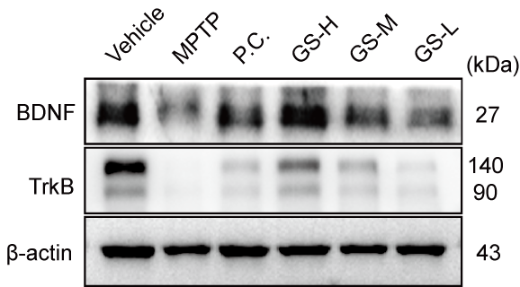
Fig. 1d
KDa
BDNF/TrkB
180
140
100
72
60
45
35
25
20
KDa
180
140
100
72
60
45
35
25
20

Slide 3
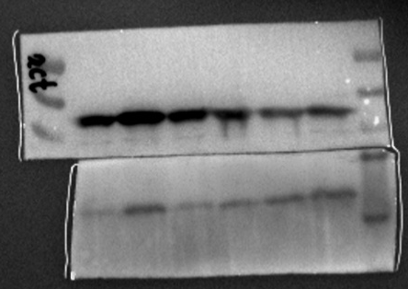
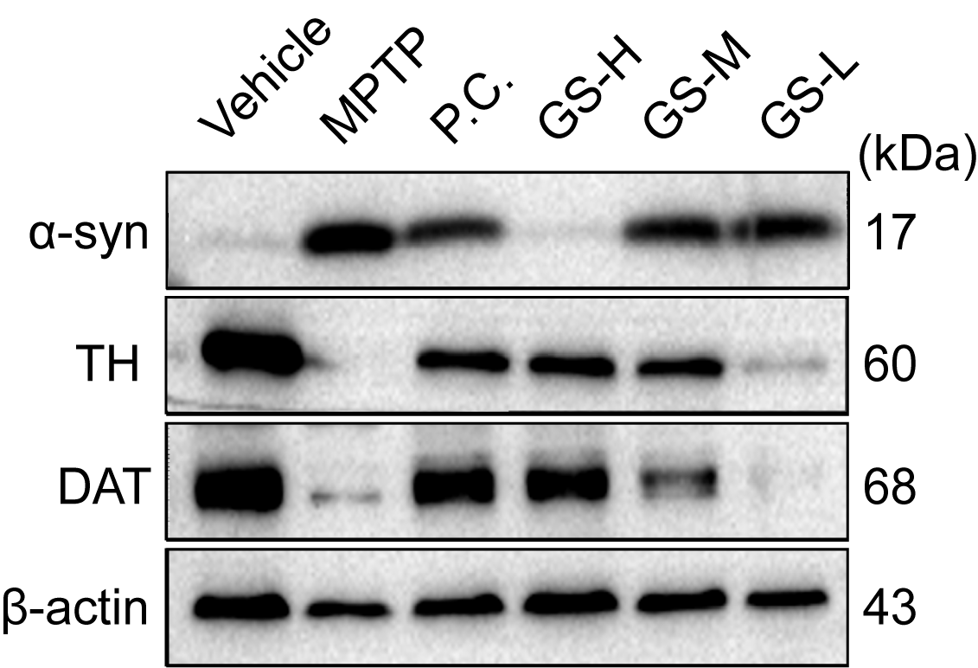
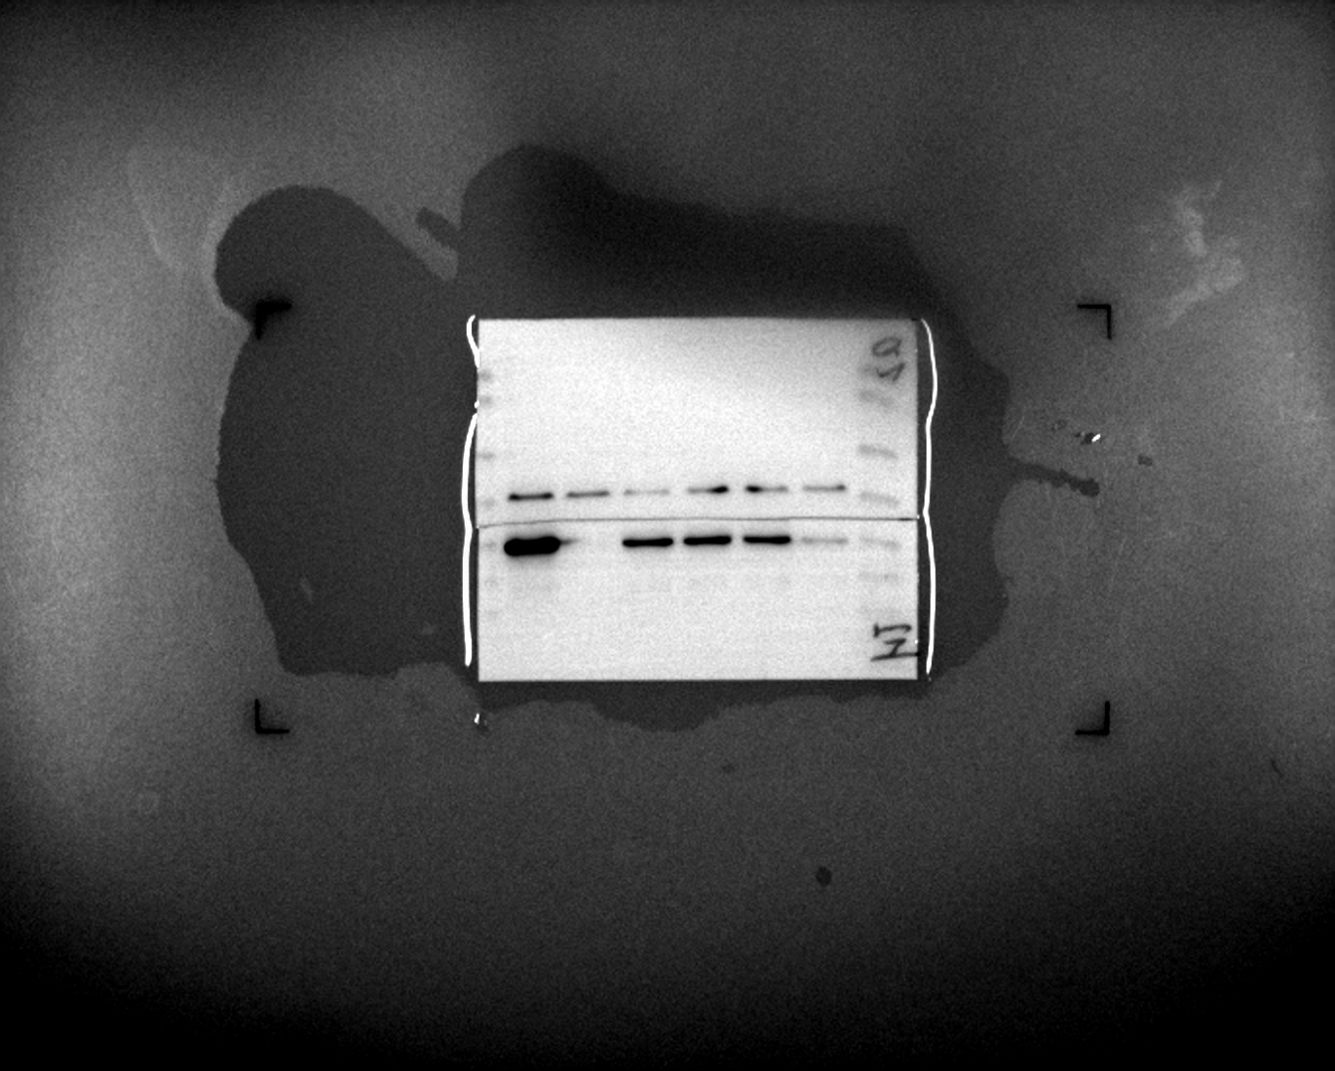
Fig. 2k
α-syn
KDa
KDa
55
40
45
35
25
20
15
35
25
15
10
KDa
KDa
TH
130
100
70
100
72
60
55
40
45
35
25
20
KDa
KDa
DAT
72
60
45
35
72
60
45
35
25
20
25
20

Slide 4
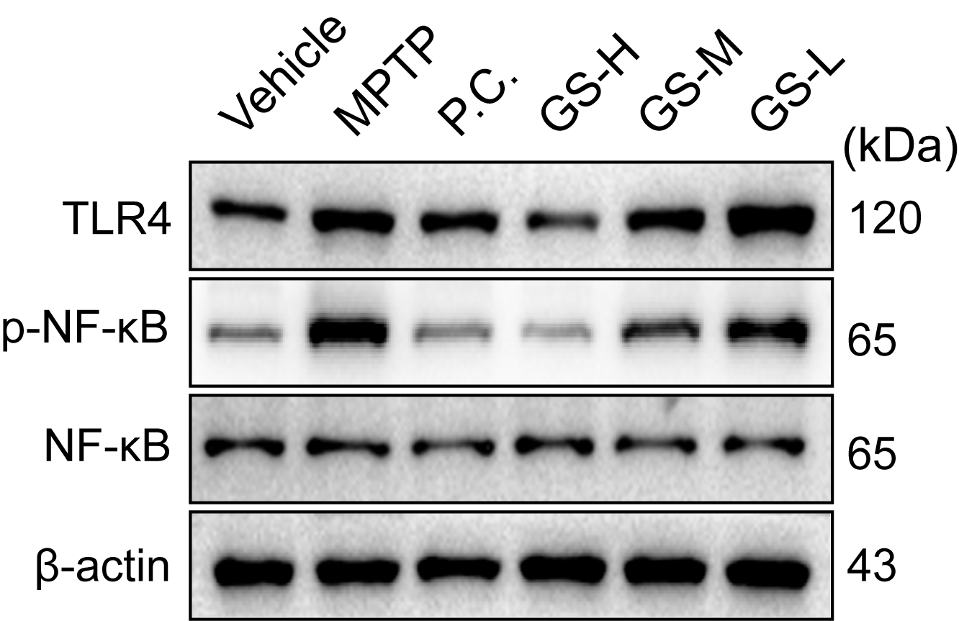
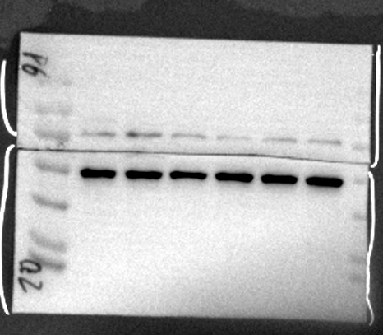
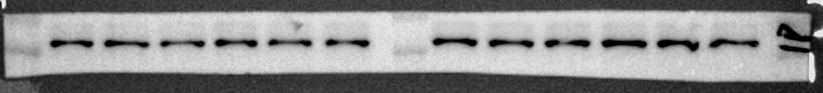
Fig. 3f
TLR4
KDa
KDa
180
140
100
72
60
45
35
25
20
15
180
130
100
70
55
40
P-NF-κB
KDa
KDa
72
60
45
35
25
100
72
60
45
35
25
20
KDa
180
140
100
72
60
45
35
25
20
15
NF-κB
KDa
72
60

Slide 5
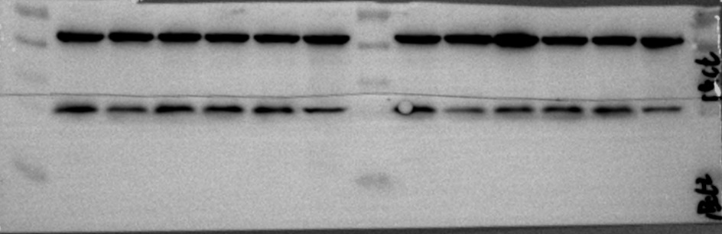
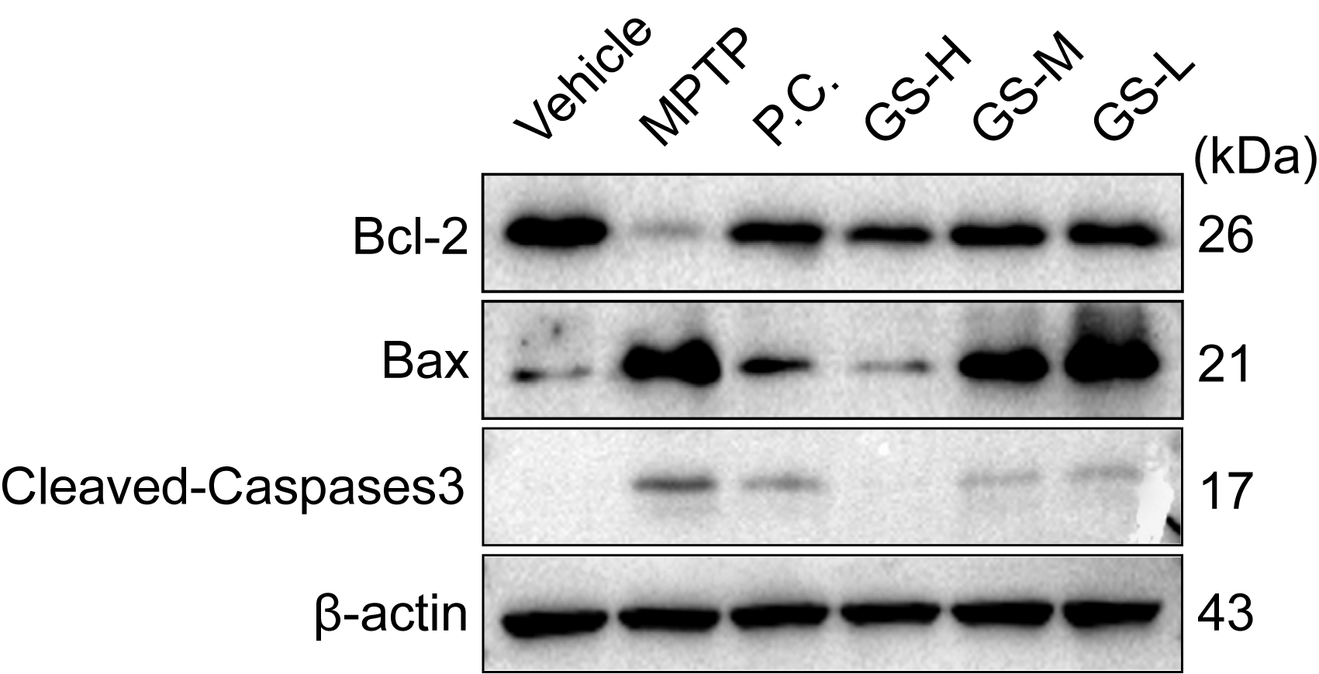
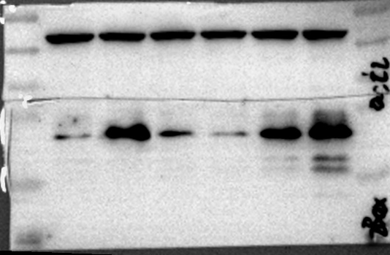
Fig. 3h
KDa
BCL-2
KDa
55
40
35
25
15
55
40
35
25
15
KDa
KDa
Bax
45
35
25
20
15
55
40
35
25
15
KDa
60
45
35
25
20
15
10
KDa
Cleaved-Caspase3
45
35
25
20
15

Slide 6
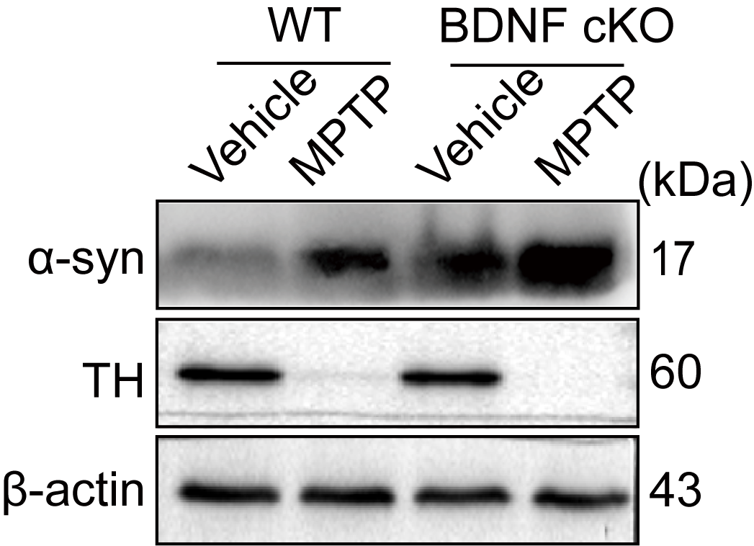
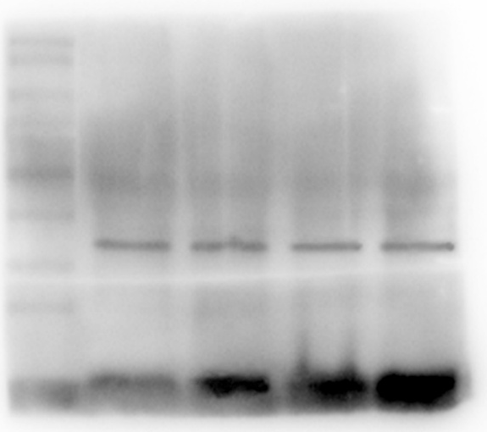
Fig. 4c
KDa
180
140
100
72
60
45
35
25
20
15
10
KDa
KDa
180
130
100
70
55
40
35
25
15
180
130
100
70
55
40
35
25
15
10

Slide 7
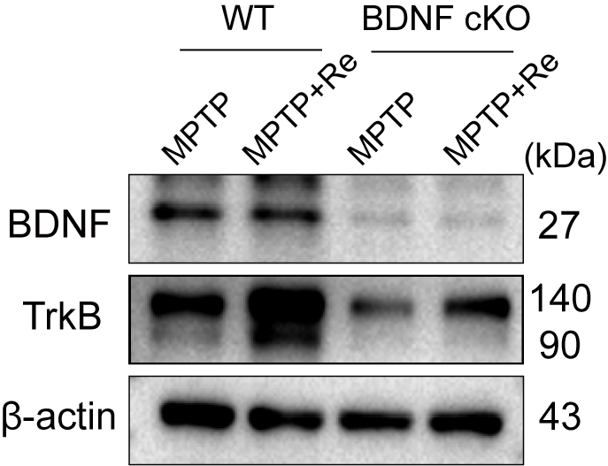
Fig. 5c
KDa
180
130
100
70
55
40
35
25
15
10
BDNF/TrkB
KDa
180
130
100
70
55
40
35
25
15
10

Slide 8
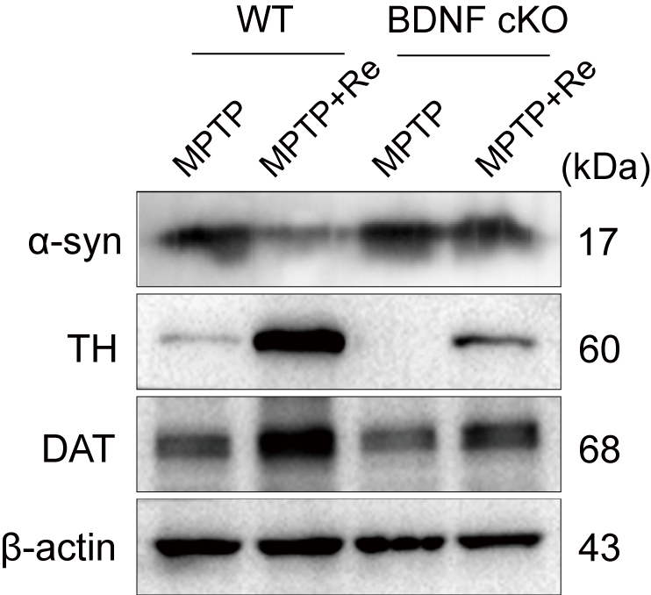
Fig. 6i
KDa
α-syn
70
55
40
35
25
15
10
KDa
TH
72
60
45
35
25
KDa
DAT
100
72
60
45
35
25
20

Slide 9
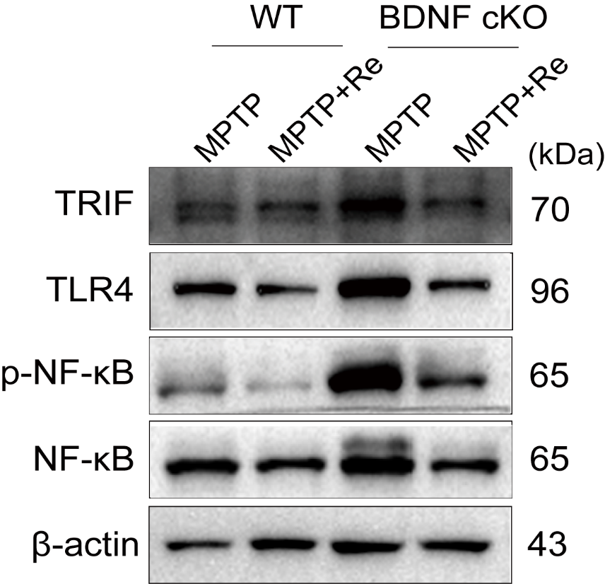
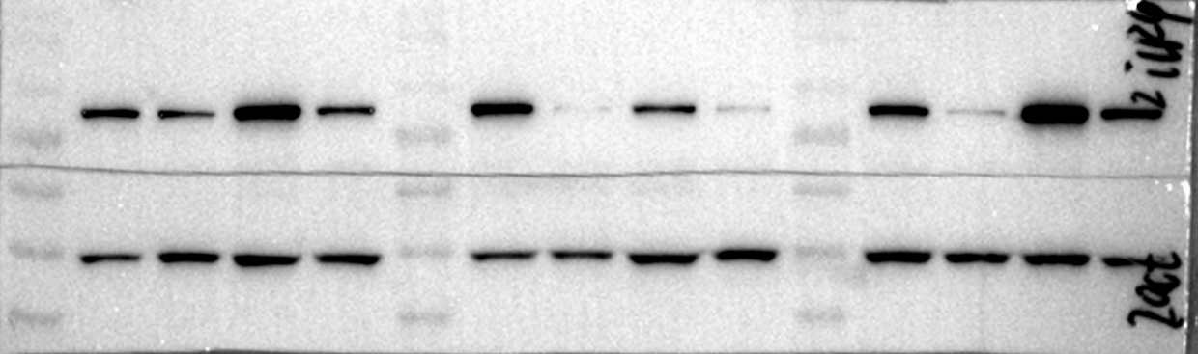
Fig. 7d
KDa
TRIF
72
60
45
35
KDa
TLR4
180
140
100
72
60
45
35

Slide 10
Fig. 7d
P-NF-κB
KDa
72
60
45
35
25
KDa
NF-κB
180
140
100
72
60
45
35
25
20

Slide 11
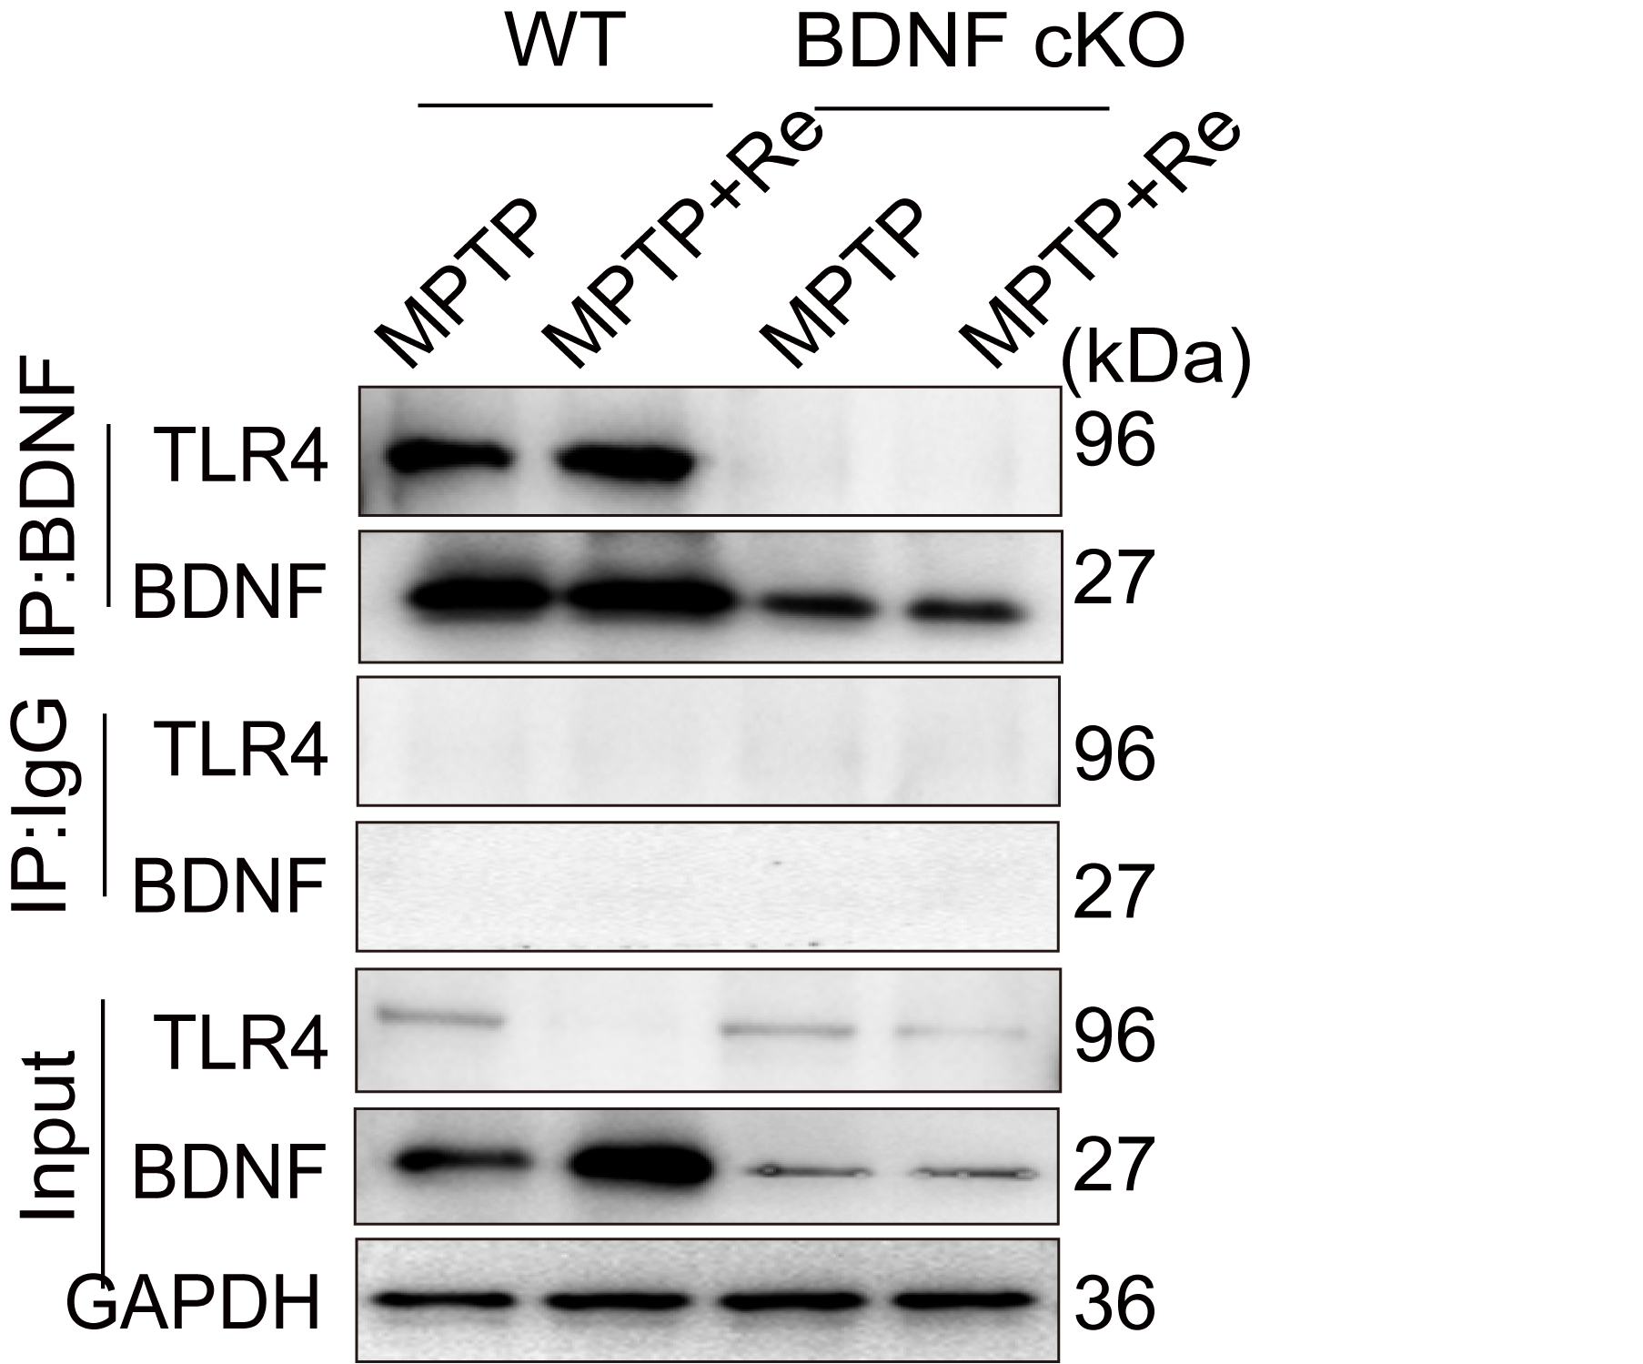
Fig. 7g
KDa
180
140
100
72
60
45
35
25
20
15
TLR4

Slide 12
Fig. 7g
KDa
BDNF
130
100
70
55
40
35
25
15
KDa
GAPDH
100
72
60
45
35
25
20
15

Slide 13
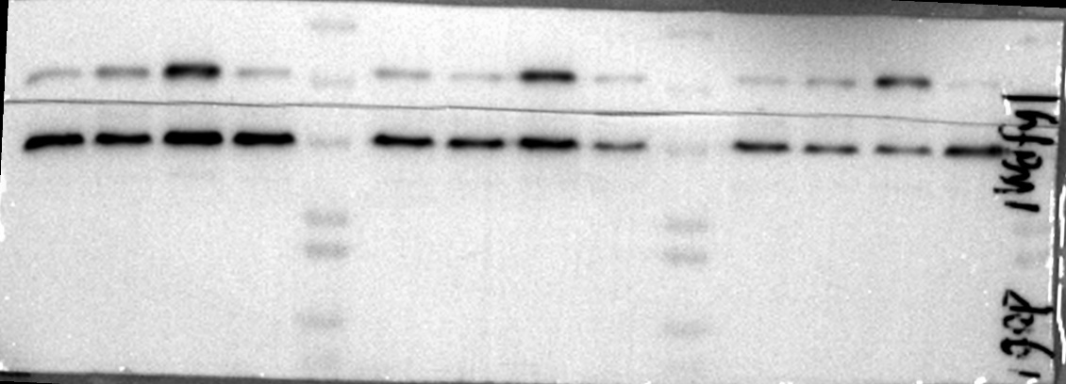
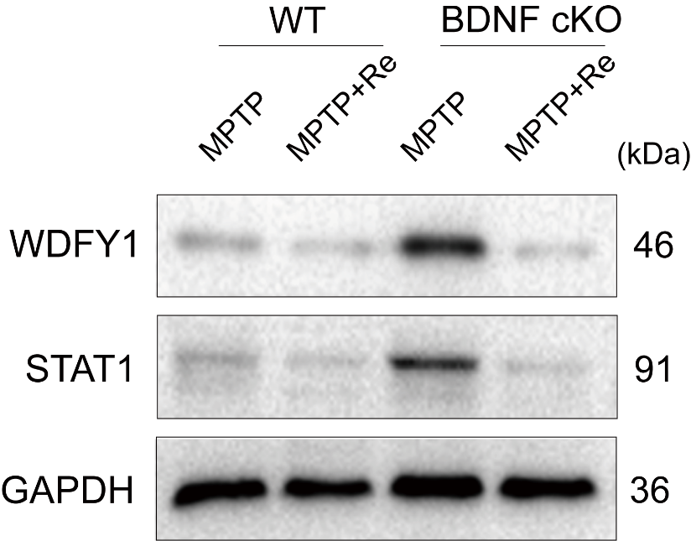
Fig. 7i
KDa
WDFY1
60
45
35
25
20
15
10
KDa
STAT1
100
72
60
45
35
25
20

Slide 14
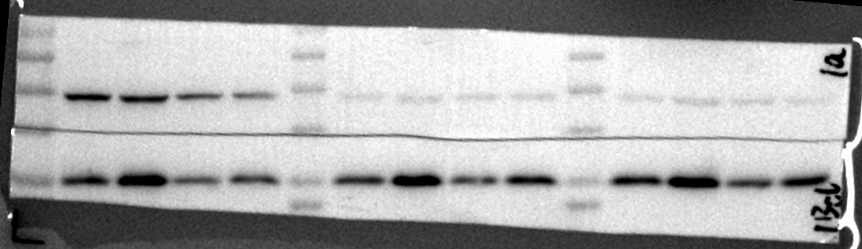
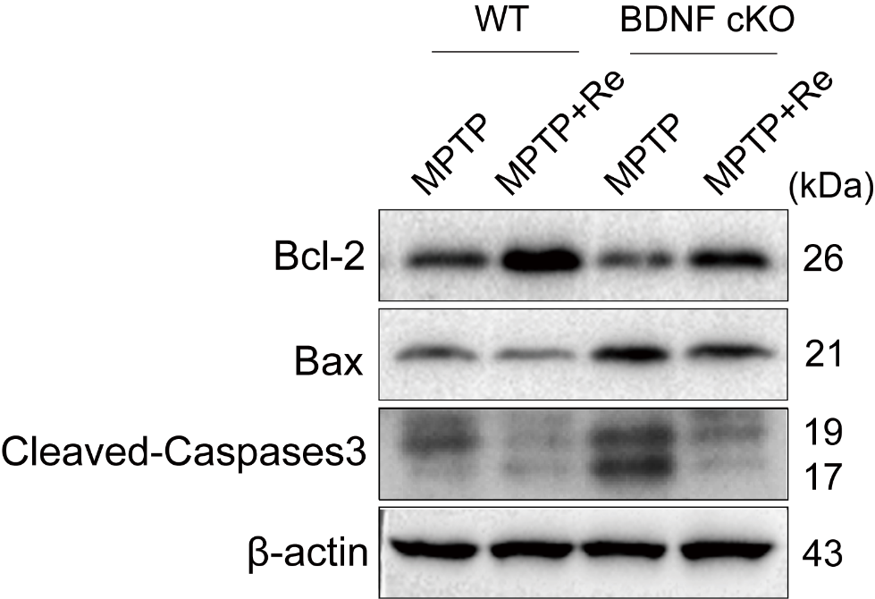
Fig. 8h
BCL-2
KDa
55
40
35
25
15
KDa
Bax
60
45
35
25
20
15
10
KDa
60
45
35
25
20
15
Cleaved-Caspases 3

